Slide 1
Aufgabe 7.1
Julias Version

Slide 2
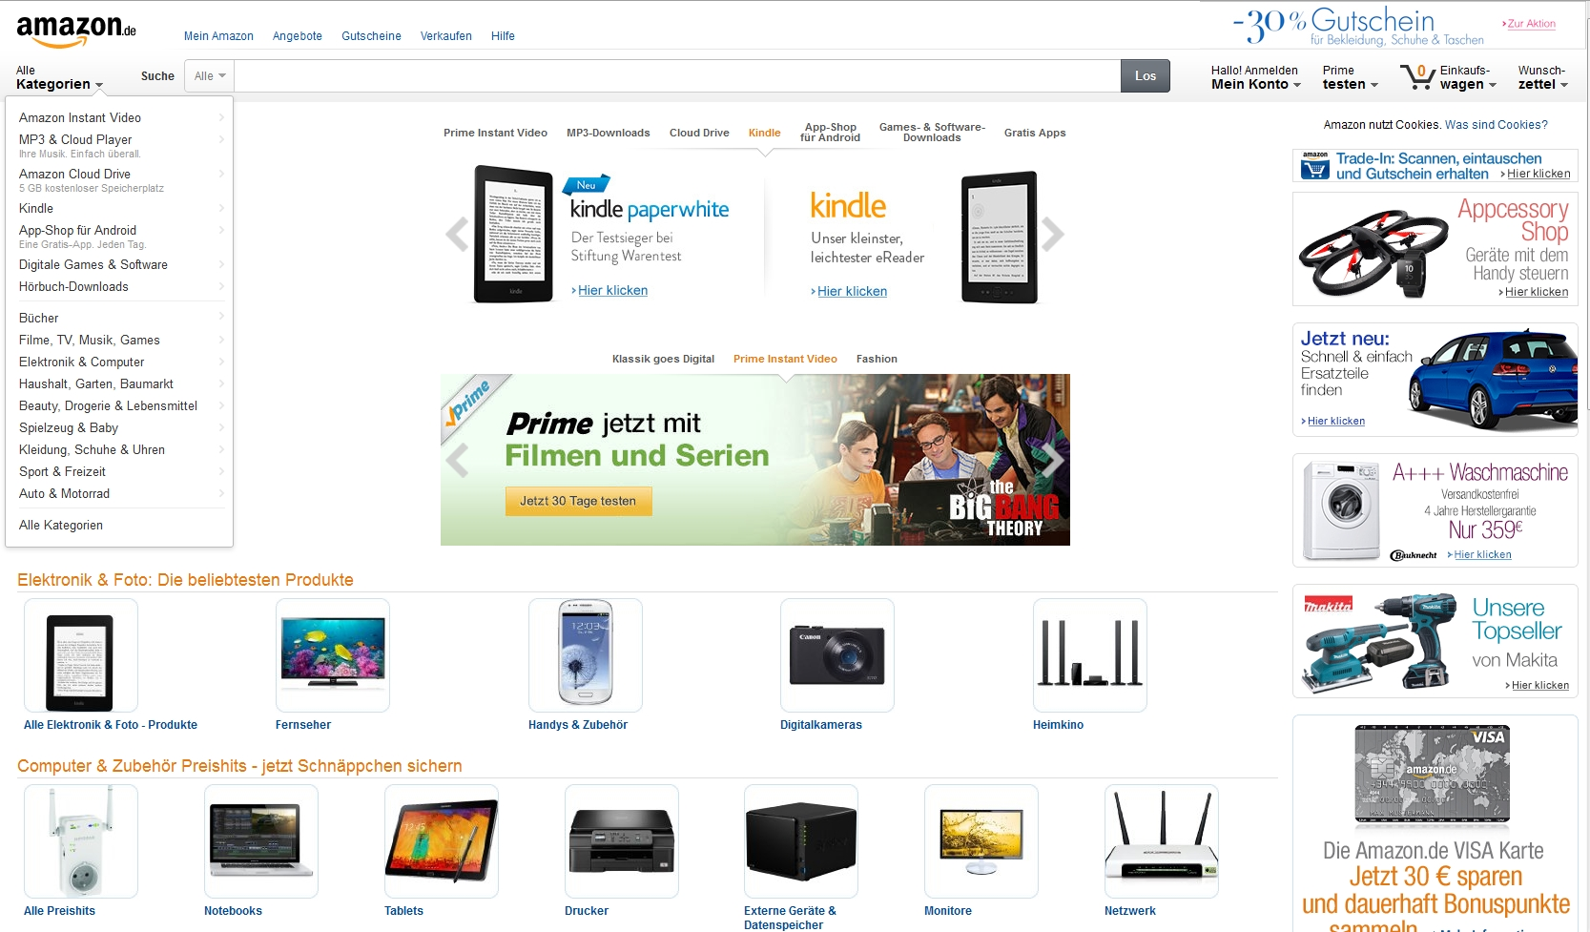
Awareness (Kontaktphase)

Slide 3
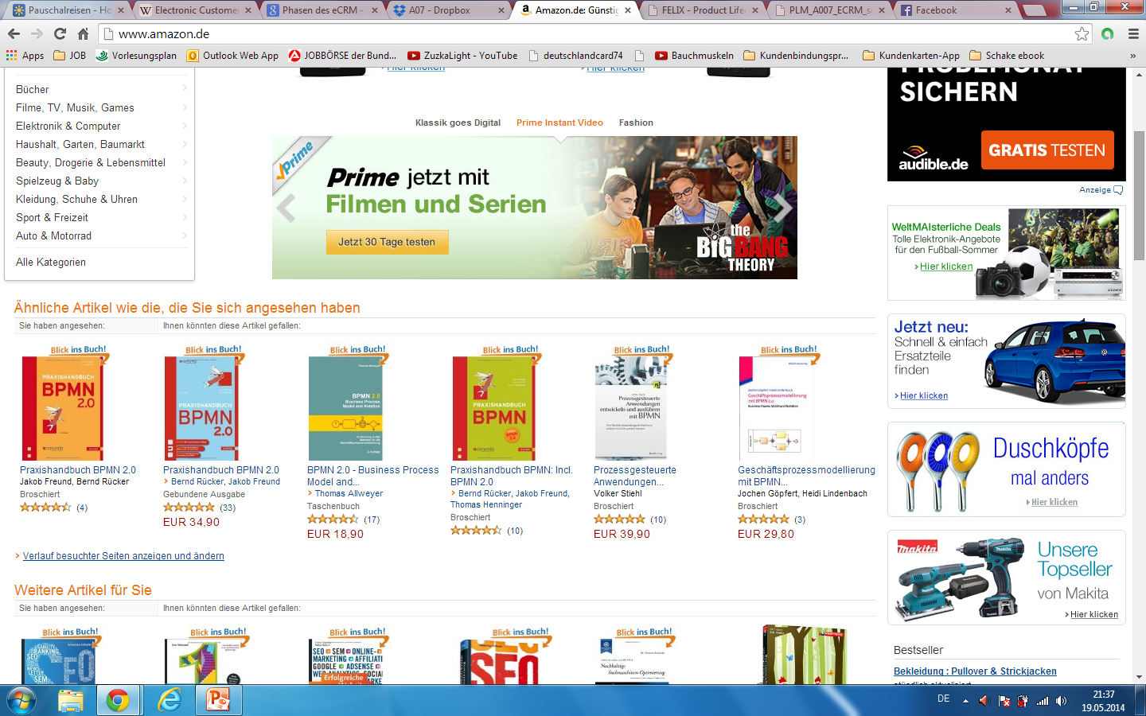
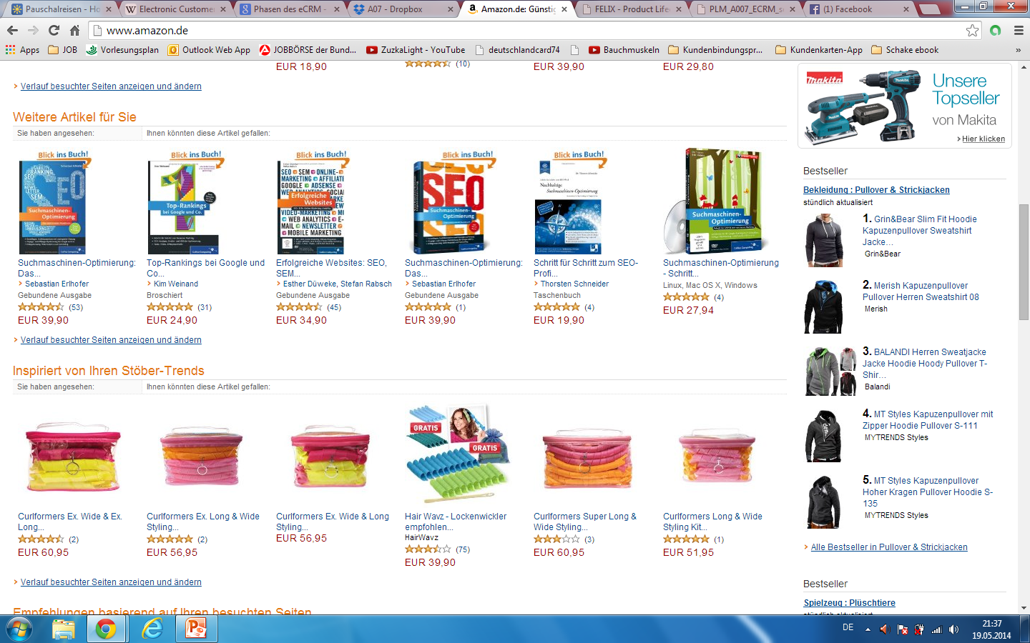
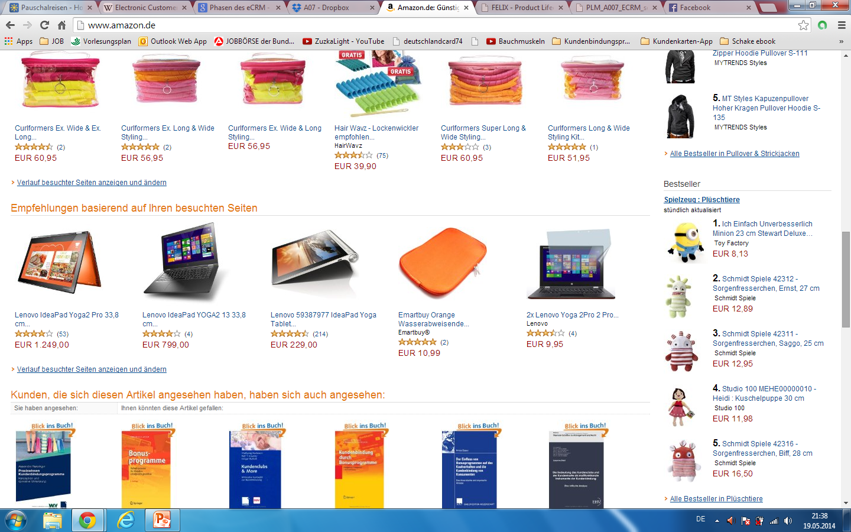
Consideration (Auftragsgewinnungsphase)

Slide 4
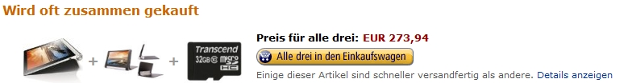
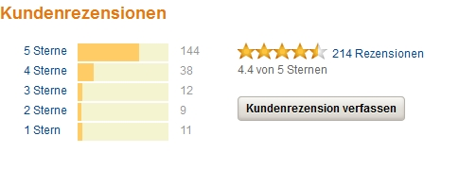
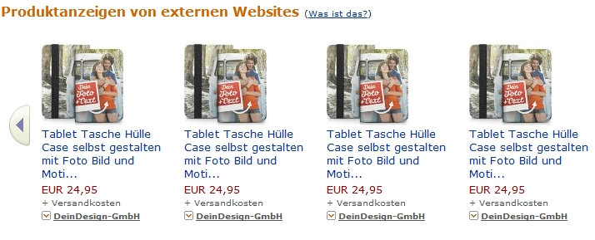
Purchase (Kaufphase)

Slide 5
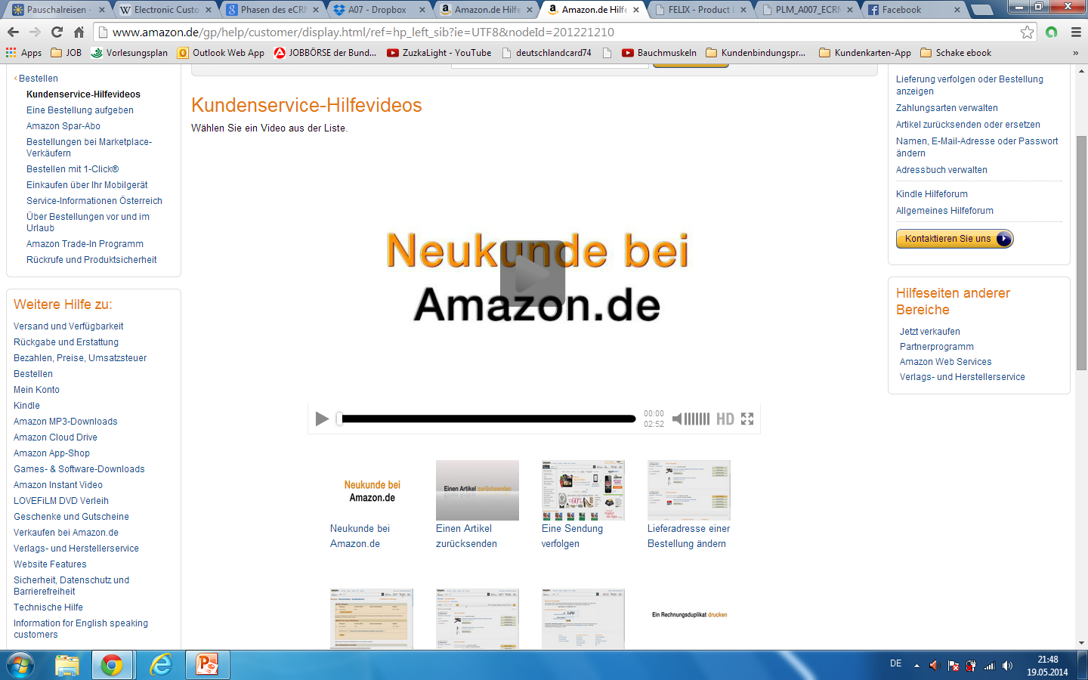
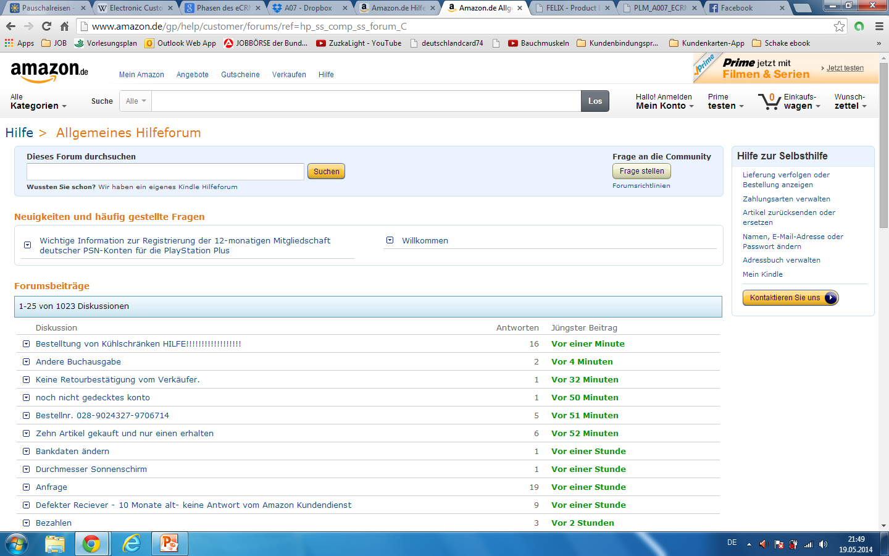
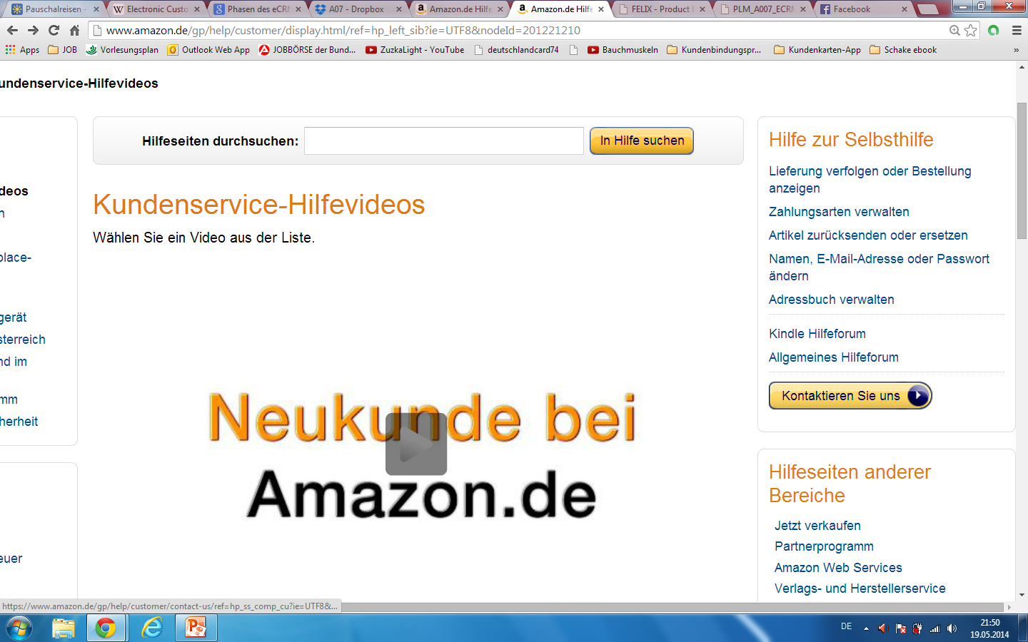
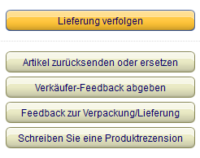
Consumption (Nutzungsphase)

Slide 6
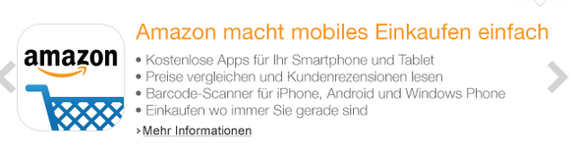
Reconsideration (Neu-Auftragsgewinnungsphase)
„Inspiriert durch Ihre Käufe“
„Empfehlungen für Sie “
„Der Artikel auf Ihrer Wunschliste ist wieder zu Verfügung“

Slide 7


Dissatisfaction (Abwanderungsphase)

Slide 8
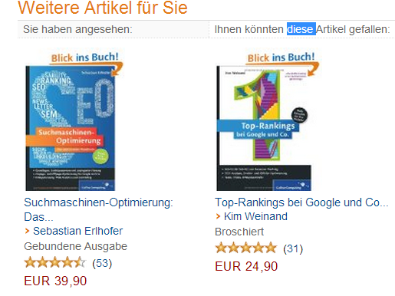
Reconsideration (Rückgewinnungsphase)

Slide 9
Phase | Werkzeuge
Kontaktphase | Angebote Rabatte Hinführung zu diversen Produkt Diversifikationen „Beliebteste Produkte“ Gutscheine
Auftragsgewinnungsphase | Zielgruppen Werbung „Wunschliste“
Kaufphase | Produkt Erweiterungen Hersteller Beschreibung Kundenrezessionen Produktanzeigen von externen Webseiten
Nutzungsphase | Kundenservice & Hilfe Bewertungen
Neu-Auftragsgewinnungsphase | Zielgruppen Werbung
Abwanderungsphase | E-Mail Erinnerungen Gutscheine
Rückgewinnungsphase | Zielgruppen Werbung „Inspirationen ihre Wünsche“

Slide 10
Aufgabe 7.2

Slide 11
Phase | Werkzeuge | Kunde ist eingeloggt
Kontaktphase | Angebote Rabatte Hinführung zu diversen Produkt Diversifikationen „Beliebteste Produkte“ Gutscheine | Angebote Rabatte Hinführung zu diversen Produkt Diversifikationen „Beliebteste Produkte“ Gutscheine
Auftragsgewinnungsphase | Zielgruppen Werbung „Wunschliste“ | Ähnliche Artikel Inspiriert von Ihren Shoppingtrends (Produktempfehlungen) Neu für Sie
Kaufphase | Produkt Erweiterungen Hersteller Beschreibung Kundenrezessionen Produktanzeigen von externen Webseiten | Produkt Erweiterungen Weitere Produkte (wird zusammen gekauft, bestellten auch) Datenkategorie, Bildung homogener Kundencluster
Nutzungsphase | Kundenservice & Hilfe Bewertungen | Kundenservice & Hilfe Bewertungen Communities
Neu-Auftragsgewinnungsphase | Zielgruppen Werbung | Individuelle Werbung Zielgruppen Werbung
Abwanderungsphase | E-Mail Erinnerungen Gutscheine | E-Mail Erinnerung Gutschein
Rückgewinnungsphase | Zielgruppen Werbung „Inspirationen ihre Wünsche“ | Zielgruppen Werbung „Inspirationen ihre Wünsche“ Individuelle Werbung

Slide 12
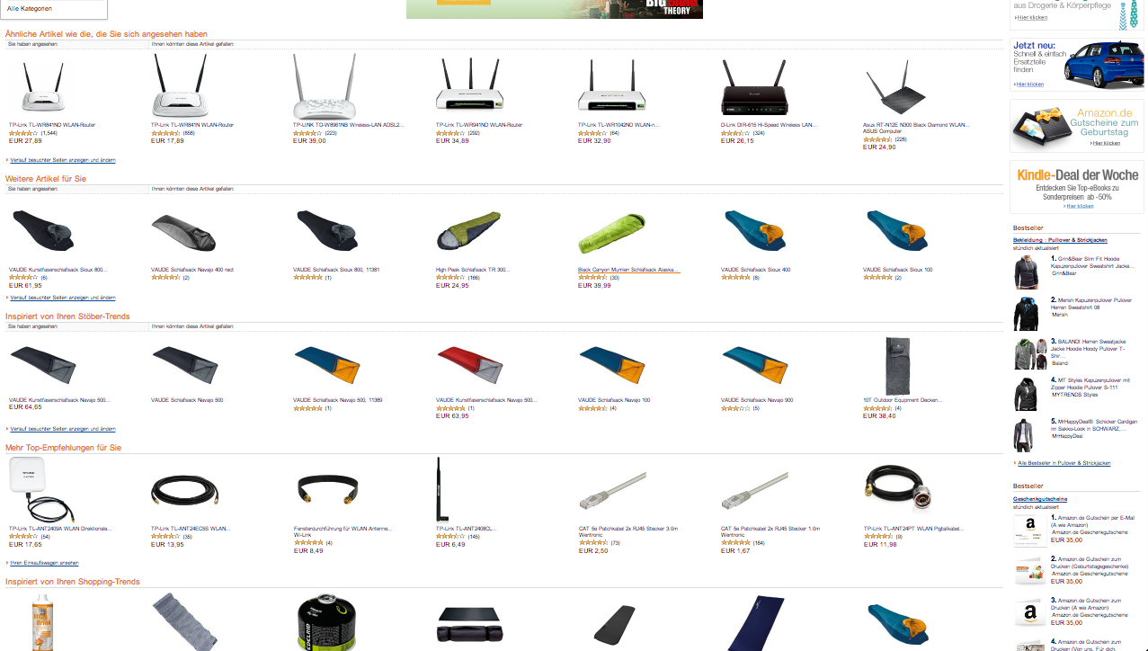

Slide 13
Unterschiede
Allgemein
Kundencluster
Individuelle Werbung
Datenanalyse
Produktempfehlungen
→ Durch vorhandene Daten -> personalisierte Instrumente

